Slide 1
Projet de compilation
- ELBOUGA latifa QAZDAR aimad
Réaliser par :
Encadré par:
- IKEN samya

Slide 2
LE but du projet
Le projet consiste à créer, à l’aide de YACC et de LEX, un traducteur d’un texte écrit en notre langage, exprime en algorithme, en un autre texte spécifiant le même algorithme dans le langage C.

Slide 3
La structure général
algo Nom_algo
[ liste_fonction_procedure ]
Declaration des variables du programme principale
Debut
liste_d_instruction
fin

Slide 4
Les fonctionnalités

Slide 5
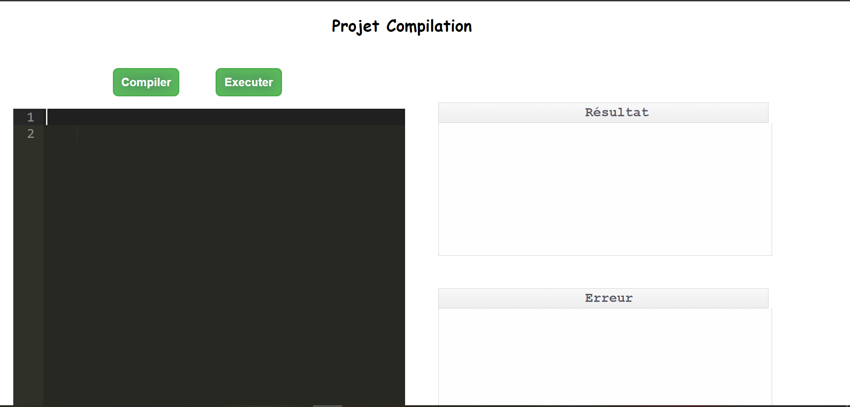
Interface graphique

Slide 6
Merci pour votre attention

